Slide 1

智能闹钟SmartAlarm： 让闹钟更懂你的睡眠

Slide 2
目录 / CONTENTS
项目介绍
目录
项目成果
创新部分
总结与改进

Slide 3

项目介绍
01
项目简介 · 预期成果

Slide 4
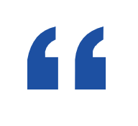
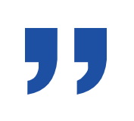
项目简介
本项目开发一款基于HarmonyOS平台的智能闹钟app，安装于智能手表/手环中，可依据用户的睡眠状态（包括深度/浅度睡眠、睡眠周期、心率、翻身次数/频率、体温等指标），智能地为用户设置闹钟，以提升人们的睡眠质量。

Slide 5
项目成果
02

Slide 6
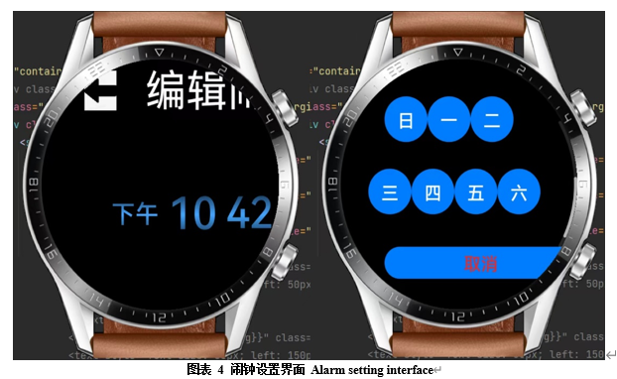
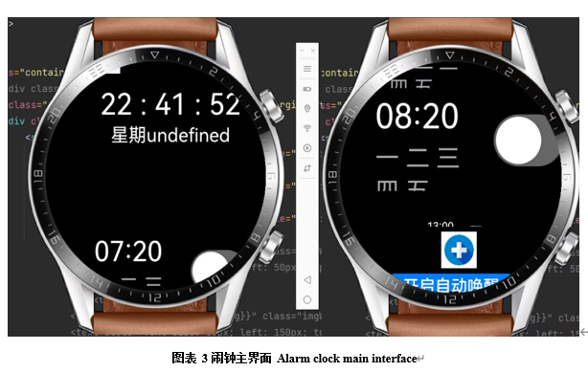
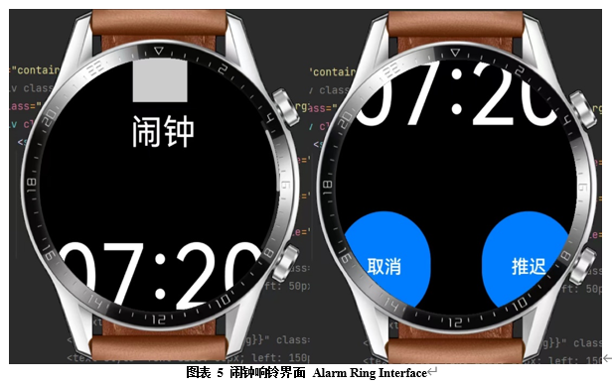
项目成果
1
在华为智能手表上开发了一款闹钟app；

Slide 7
项目成果
1
使用现有的心率指标等进行对用户睡眠状态的判定，并与官方给出的睡眠数据进行比对；
•脉搏/心率
当监测到脉搏减少到一个相对稳定的数值，且脉搏数值的变化率小于3%时，如脉搏继续降低到一个值后，脉搏的变化不超出以这个值为中心的以0.06为长度的区间，则判断用户进入睡眠状态。
•体动数据
肢体运动量与睡眠状态之间并不存在直接的关系(Webster, 2017)，但是可以利用持续测量肢体的运动量推算出睡眠-觉醒周期,即主要用于判别“入睡”和“醒来”的时间点。

Slide 8
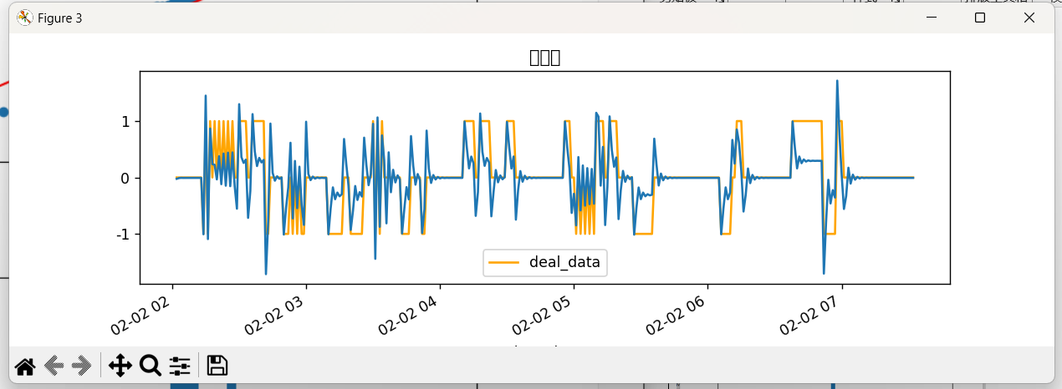
项目成果
1
使用ARIMA时间序列预测模型对现有的数据进行预测，预判用户接下来的睡眠状态和周期；
拟合图

Slide 9
创新部分
03

Slide 10
睡眠状态的侧面判定
脉搏/心率
体动数据
睡融合多参数的睡眠分期算法
1
2
3
脉搏数据以脉搏传感器每5秒采集一条，以1分钟时间窗口将采集数据的求均值，得到脉搏数据列 {xn}。
对睡眠数列进行趋势计算后得到脉搏数列{bn}，当 bn ≥ bn+1 ≥ bn+2，继续连续进行三次数列递减检验；
均值数列：{bn}，bn=（xn+xn+1+xn+2）/3
趋势计算：选用1分钟窗口作为基本分析单位可以捕捉睡眠状态的转变。
如果三次均通过检验，进行偏差检验；
Rn=Dn/bn
如果满足 Rn ≤ 0.03，则此时得到脉搏传感数据的均值为睡眠阈值。
根据Webster等人基于体动信号设计的一个线性算法模型，人体活动计数量与睡眠觉醒状态的关系如下公式所示：
D=∑PnAn
该公式中，D表示当前时间段的睡眠觉醒状态，D＞1代表觉醒，反之代表睡眠，An为相对于当前时间段的第n个时间段的活动量，Pn为加权值。
将以上三种生理体征的睡眠分期算法进行融合并加入一些基于正常睡眠结构知识的简单启发方式。整体分期规则如下：
前15分钟判别为WAKE期；
睡眠前 60分钟不应出现REM期;
WAKE期不会直接向REM期转换;
优先考虑两种算法的WAKE期，即在两个分期算法中，只要有其中一个出现WAKE期，即可认为是WAKE期；
其他情况参考脉搏/心率分期算法。

Slide 11
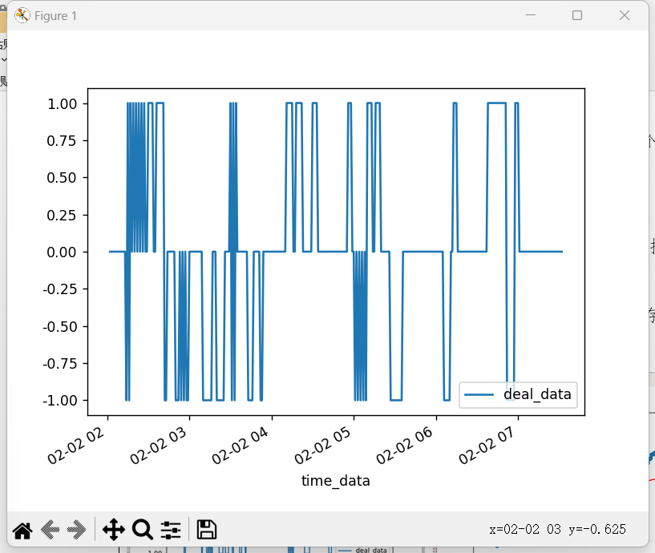
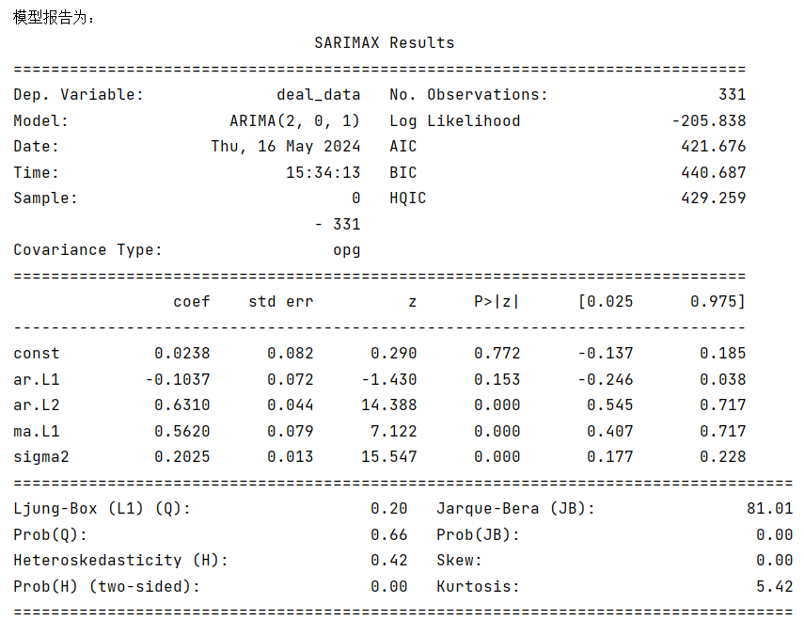
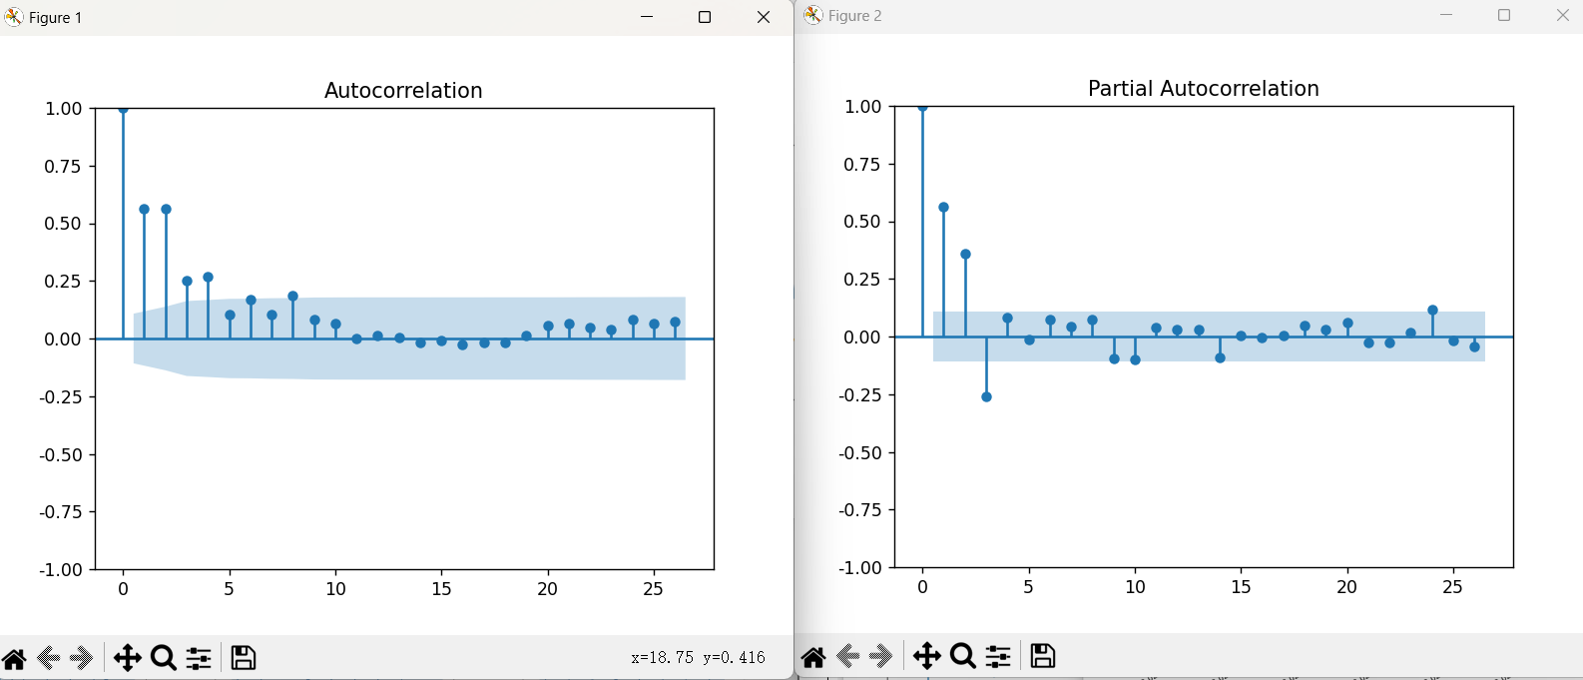
基于ARIMA模型的睡眠预测
分析步骤
1
ARIMA模型要求序列满足平稳性，查看ADF检验结果，根据分析t值，分析其是否可以显著性地拒绝序列不平稳的假设(P<0.05)。
查看差分前后数据对比图，判断是否平稳（上下波动幅度不大），同时对时间序列进行偏（自相关分析），根据截尾情况估算其p、q值。
ARIMA模型要求模型残差为白噪声，查看模型检验表，根据Q统计量的P值(P>0.05)对模型白噪声进行检验，得出模型公式结合时间序列分析图进行综合分析，得到向后预测的阶数结果。
原始数据时序图
模型检测报告
自相关图和偏自相关图

Slide 12
反思与展望
04

Slide 13
反思与改进
不足之处
对项目的反思
1
2
由于华为开发者平台对于数据的保密性强，我们无法获取事实监测的接口，只能从历史数据中对用户的未来的睡眠状态进行预判；
前端界面美观不足，有待进一步优化。
团队在项目规划和预算中未充分考虑技术挑战，导致项目进展的延迟和一些功能的限制。在项目启动前，应充分评估技术挑战，并提前寻找解决方案，以确保项目能够顺利进行；
在未来我们将会通过深度学习进一步精确对用户睡眠状态的监测和分析，使闹钟的功能更加完善，提升用户体验。

Slide 14
THANKS

